Slide 1
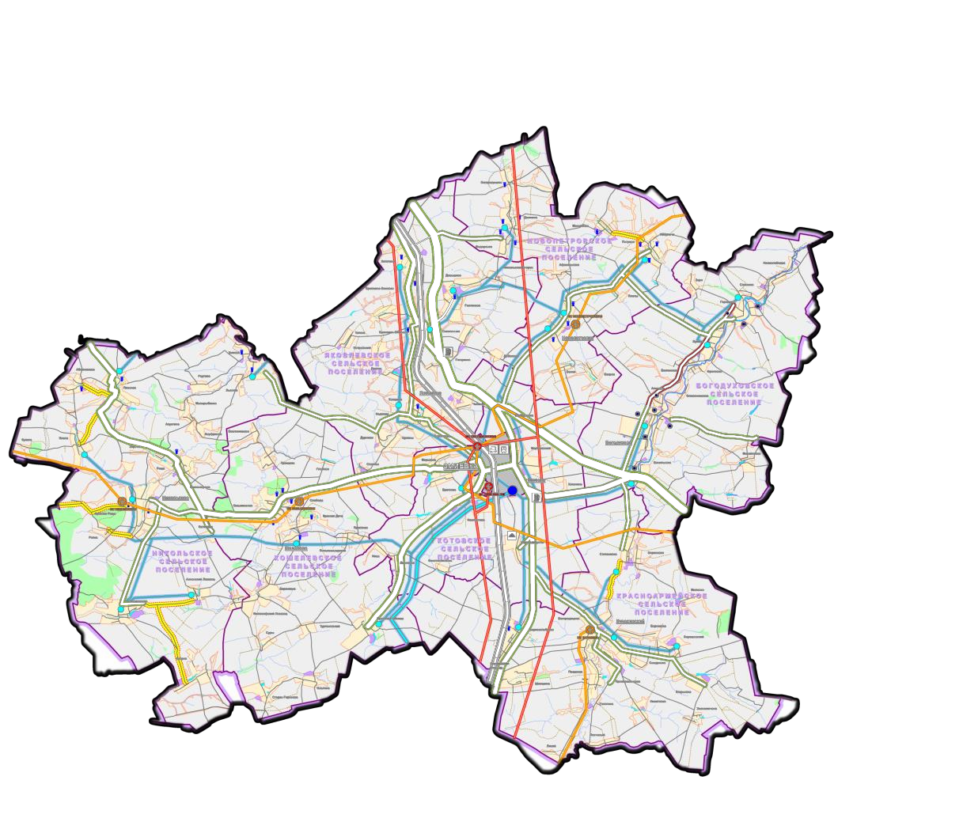

Свердловский район
Состав района
пгт. Змиёвка
Богодуховское с/п
Котовское с/п
Кошелевское с/п
Красноармейское с/п
Никольское с/п
Новопетровское с/п
Яковлевское с/п
На 1 января 2016 года население района
составляет 15 555 человек
Площадь района составляет
1061,46 кв. км (106 тыс. га)

Slide 2
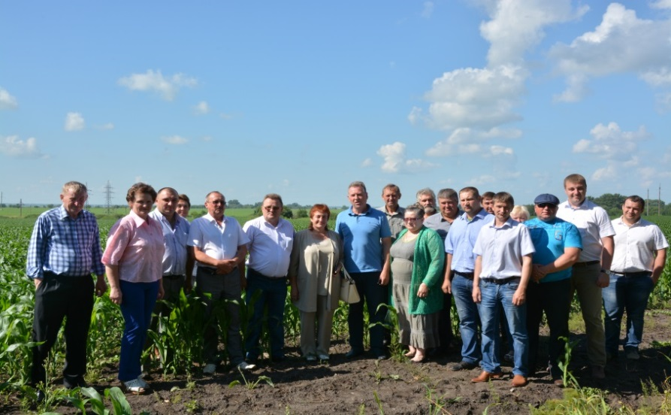
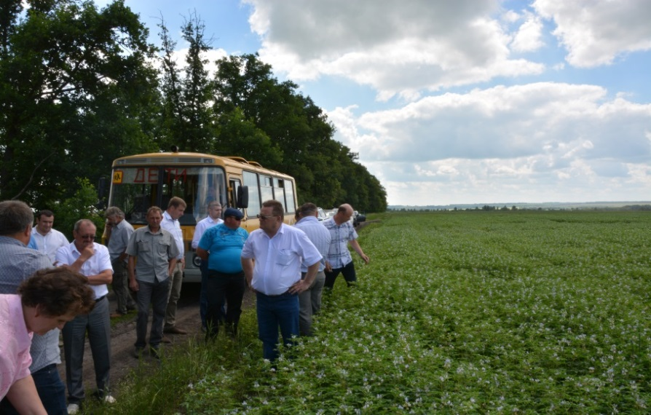
Объем валовой продукции
сельскохозяйственного производства
2014 | 2015 | 2016
2355 млн. руб. | 3074 млн. руб. | 3212 млн. руб.
млн. руб.

Slide 3
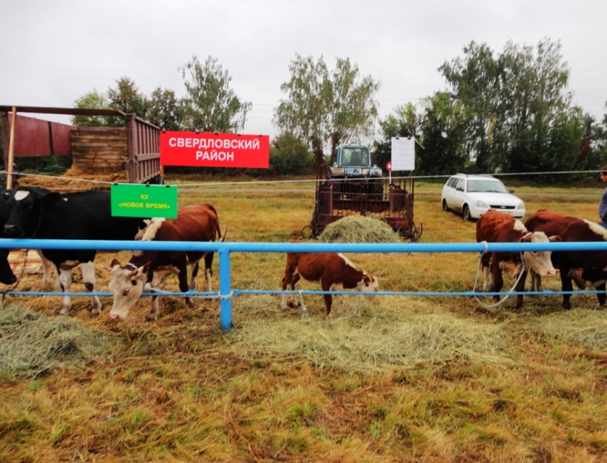
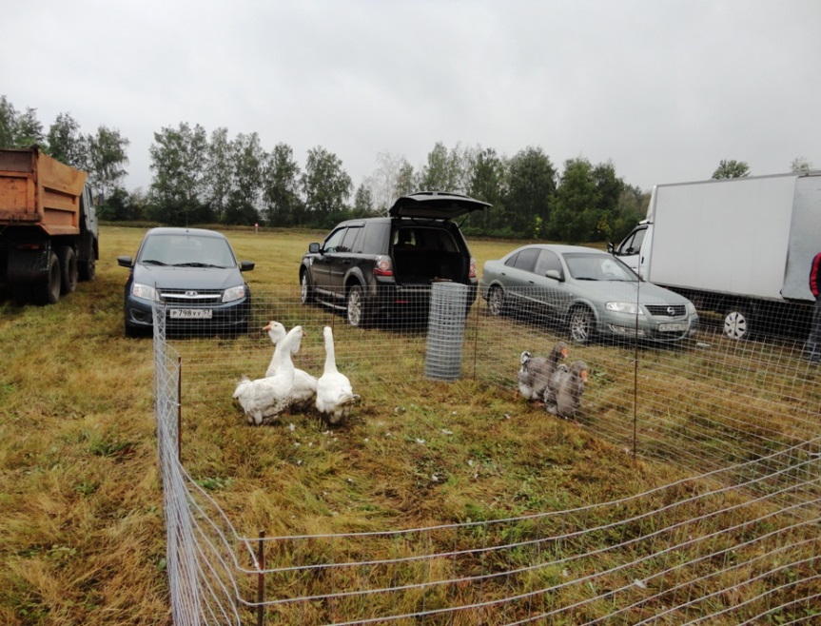
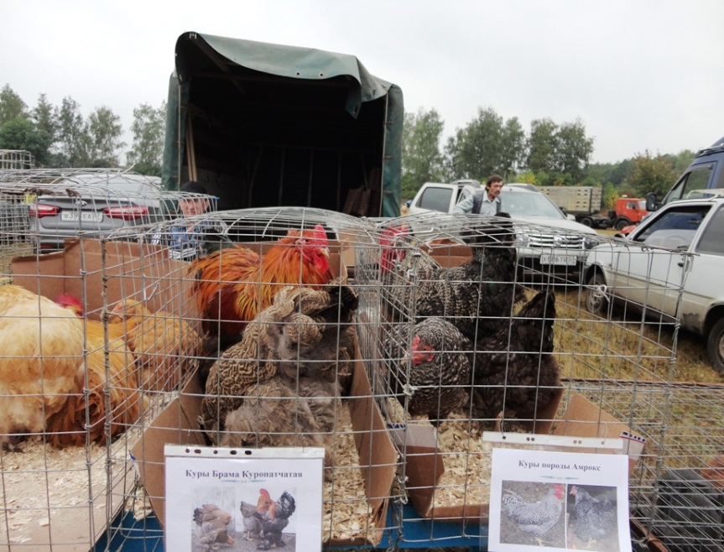
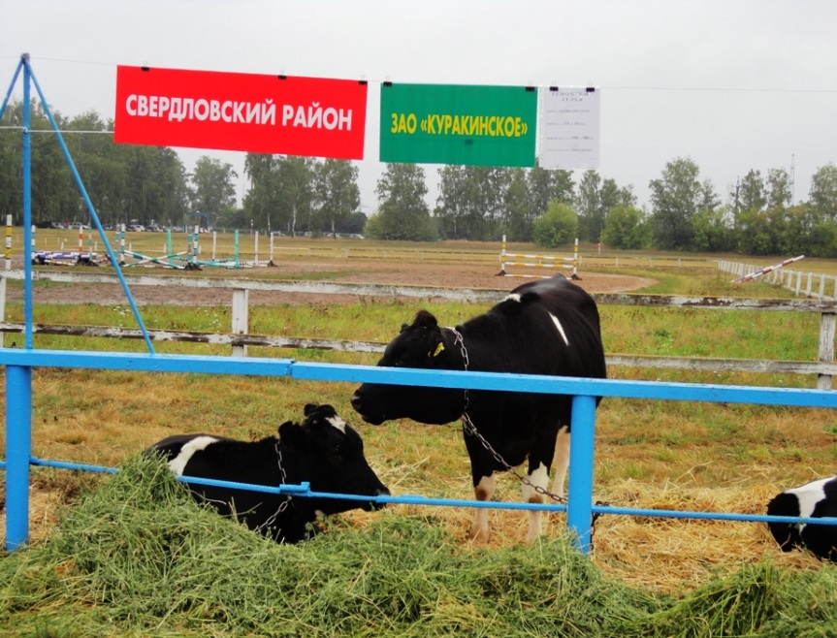

Slide 4
Структура расходов бюджета
Свердловского района за 2016 год

Slide 5
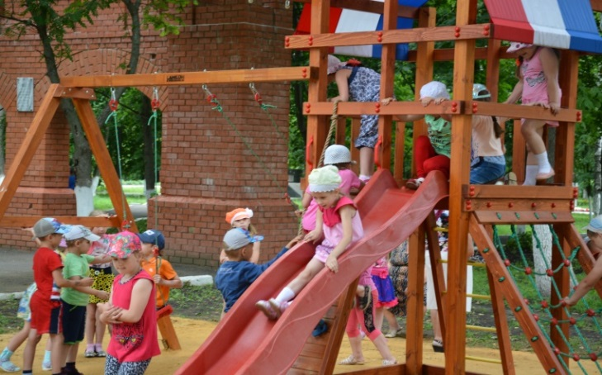
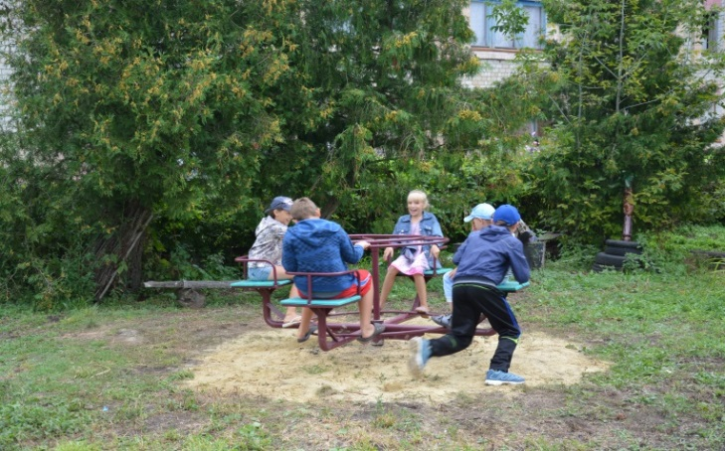
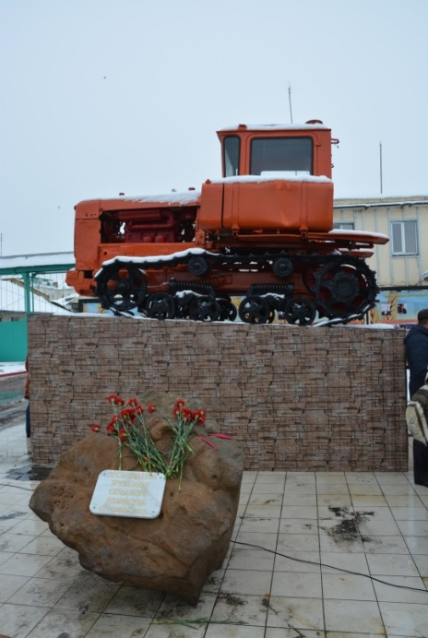
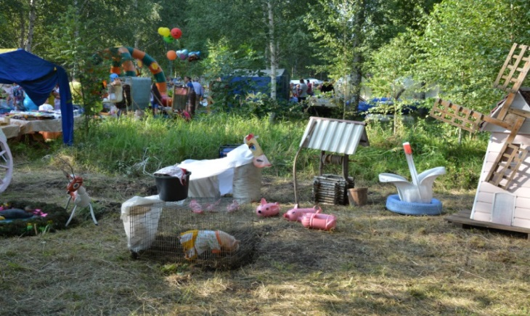
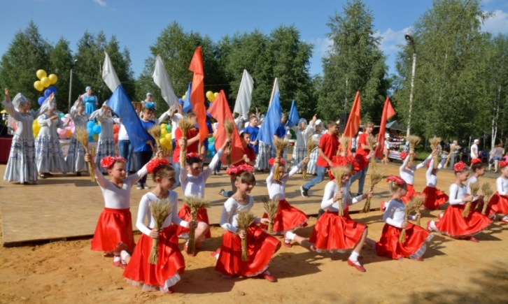
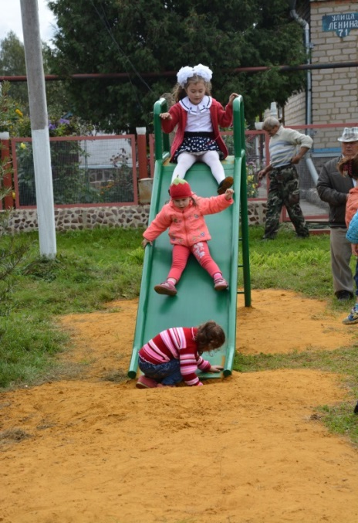
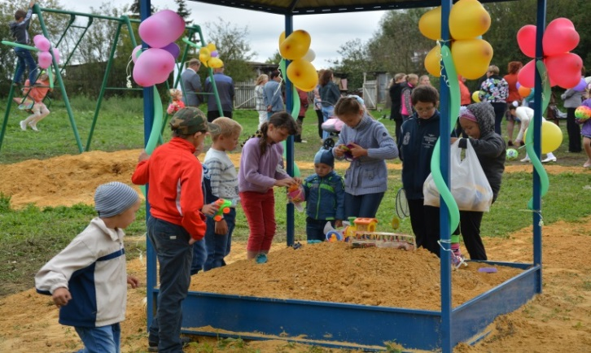
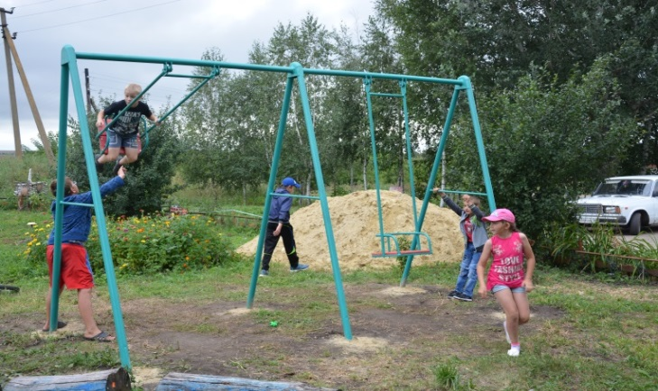

Slide 6
Объем отгруженных товаров собственного
производства, выполненных работ и услуг
млн. руб.
За 9 месяцев 2016 года 1,368 млн. руб.,
что выше 9 месяцев 2015 года на 12%

Slide 7
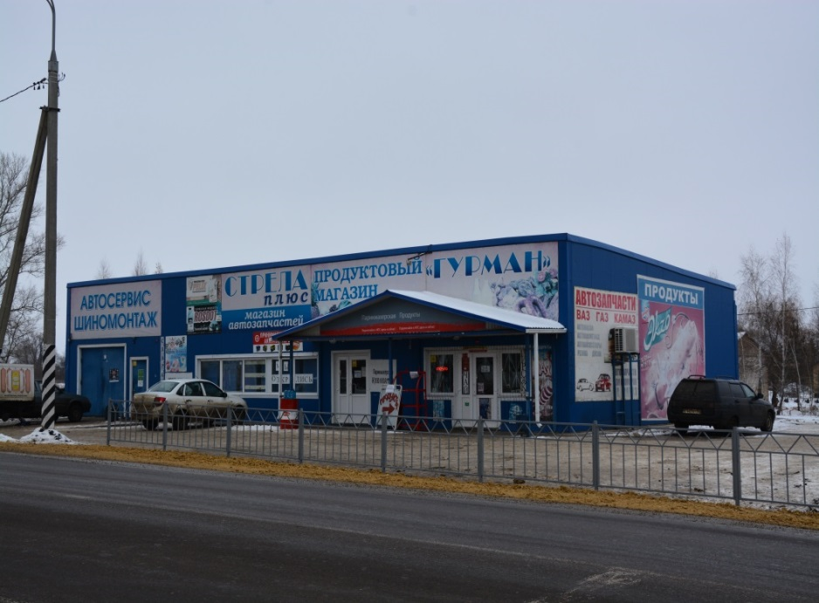
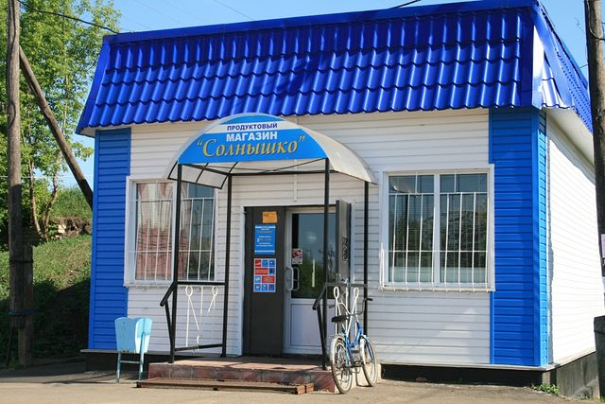
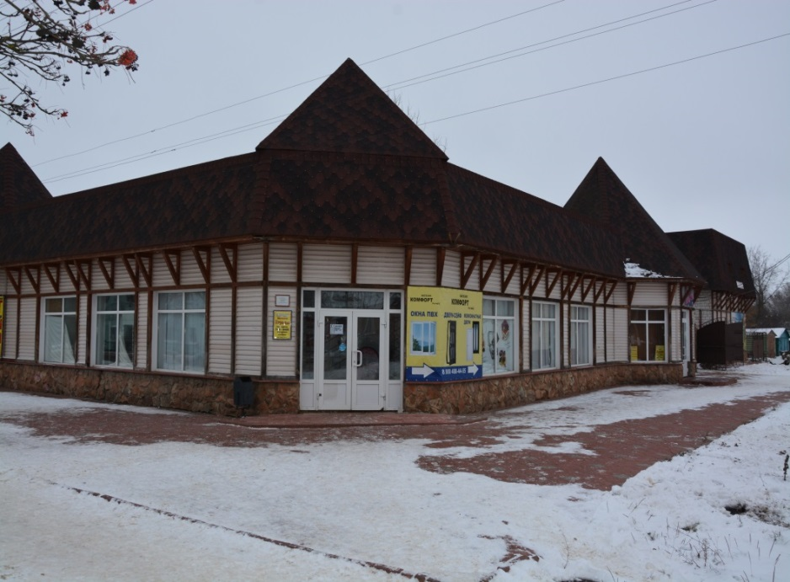
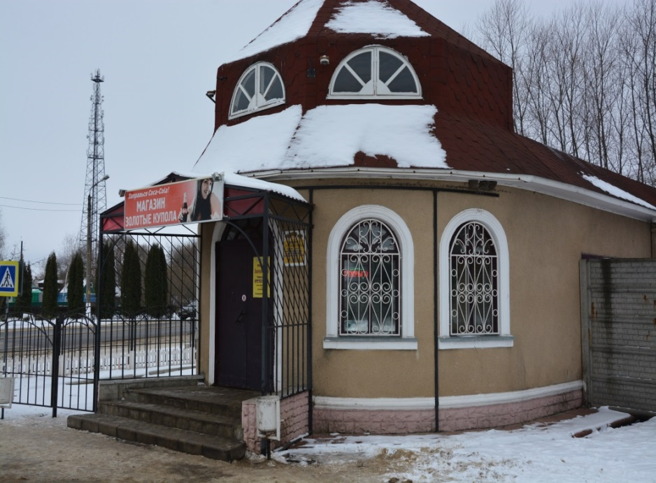

Slide 8
Инфраструктура
Газоснабжение
сеть газоснабжения в
с. Философово, ул. Коммунарная; протяженность: 0,557 км
газораспределительная сеть в
п. Петровский Яковлевского с/п; протяженность: 2,86 км
Водоснабжение
сеть водоснабжения в д. Васильевка;
протяженность: 4,8 км
сеть водоснабжения в д. Городище;
протяженность: 3,037 км
1391,9 тыс. руб.
9340,92 тыс. руб.
Дороги
Ремонт улично-дорожной сети д. Братское, ул. Центральная
Ремонт автодороги общего пользования местного значения в д. Сандровка
Ремонт улично-дорожной сети в с. Богодухово ул. Заречная, ул. Речная
Ремонт улично-дорожной сети с. Никольское ул. Восточная
5998,04 тыс. руб.
Многофункциональная спортивная площадка
Ведется строительство многофункциональной спортивной площадки в д. Котовка; площадь: 1032 м²
2460,9 тыс. руб.

Slide 9
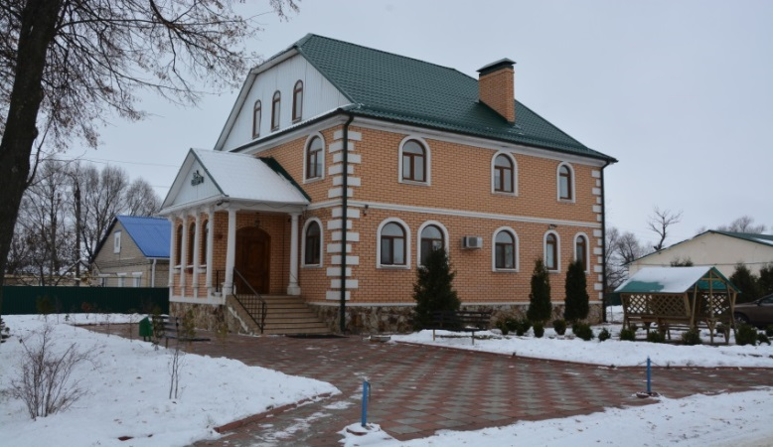
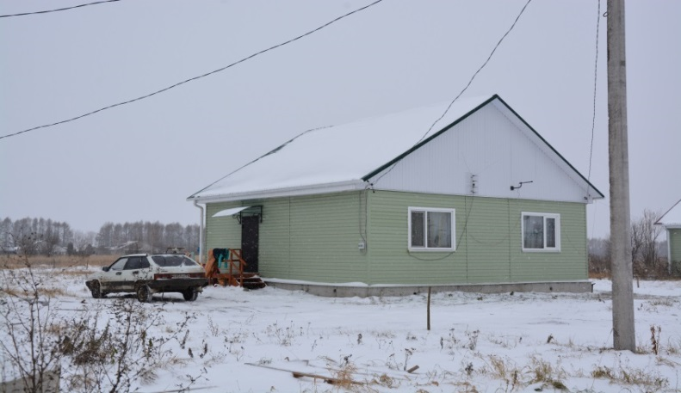
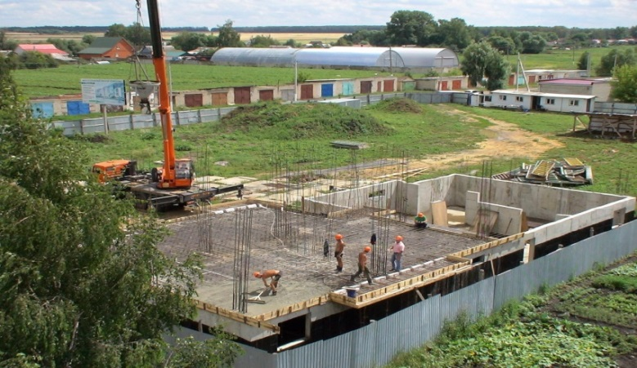
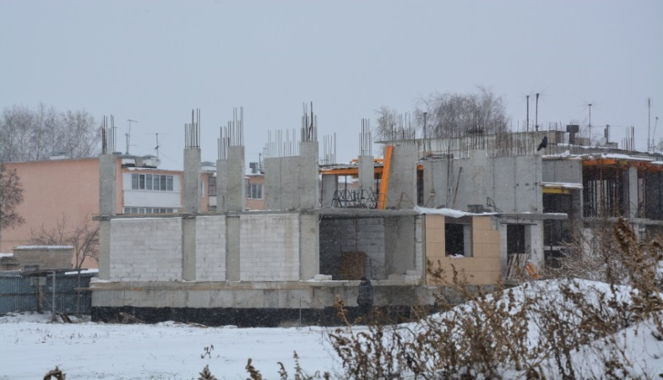
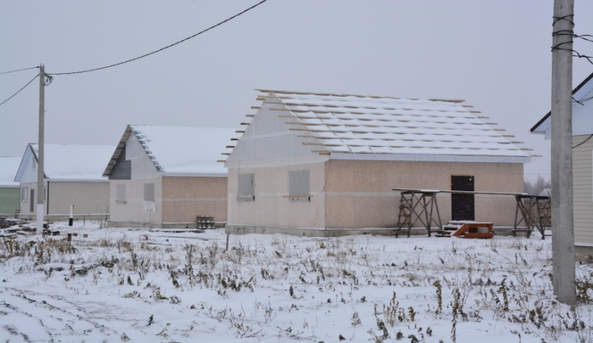
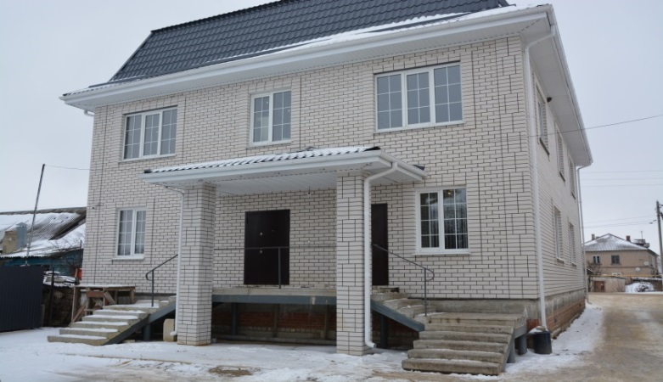

Slide 10
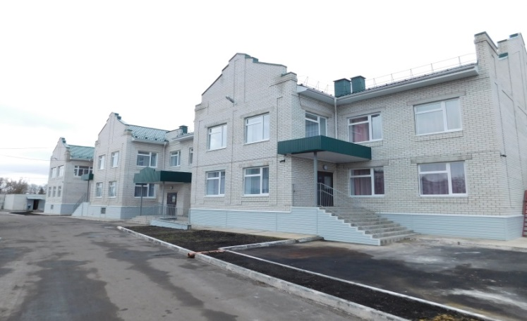
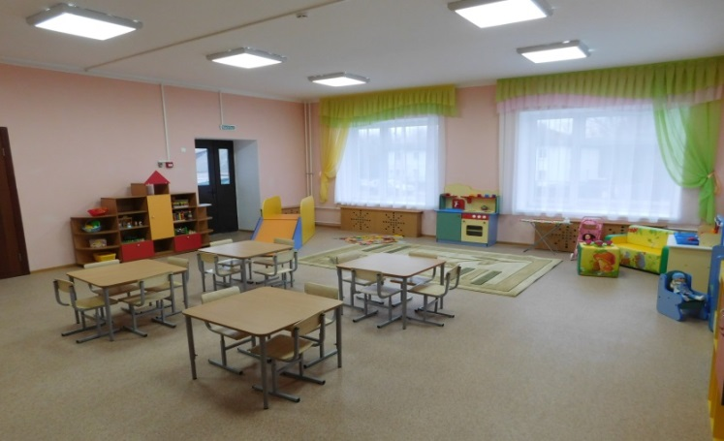
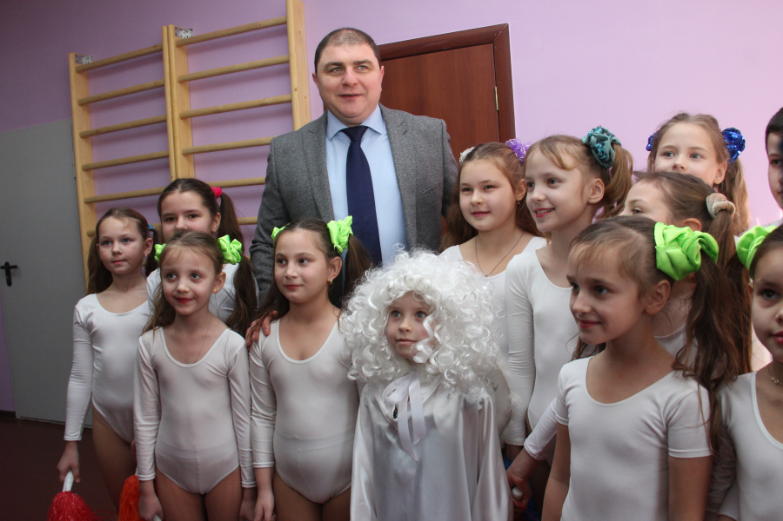
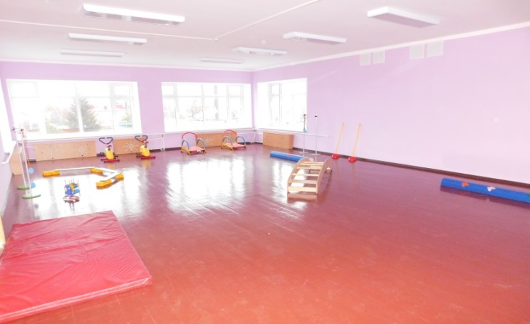
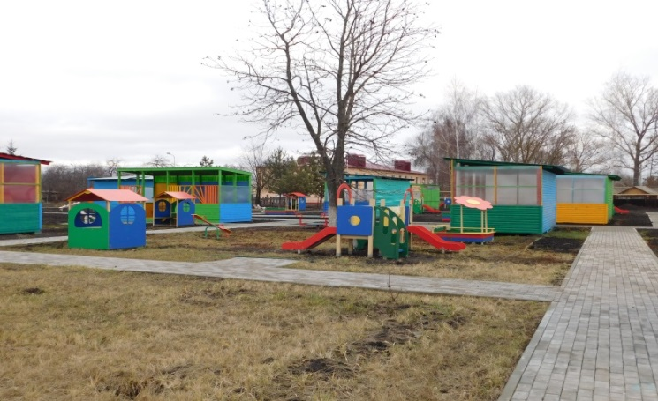

Slide 11
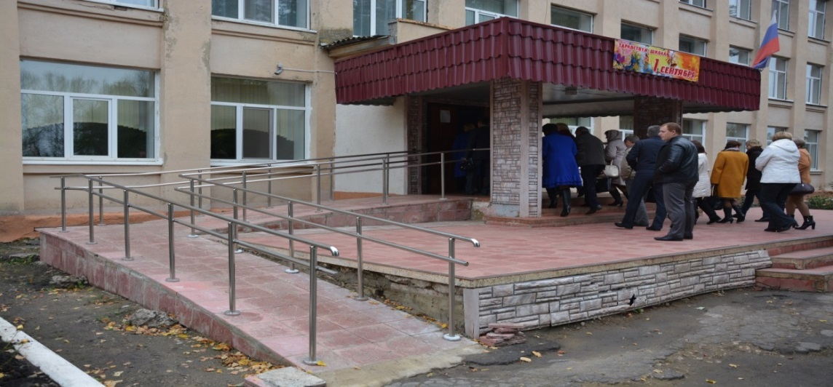
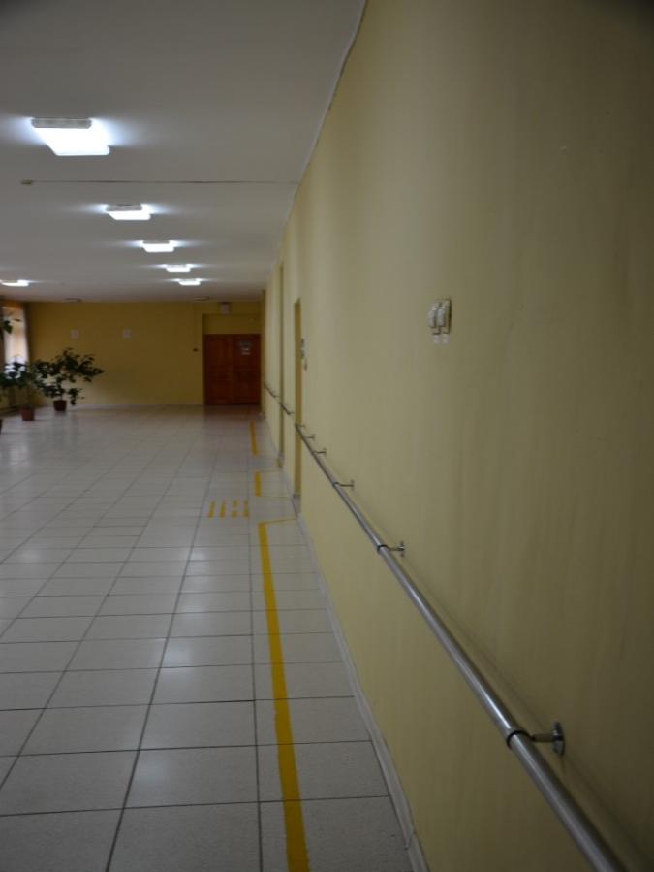
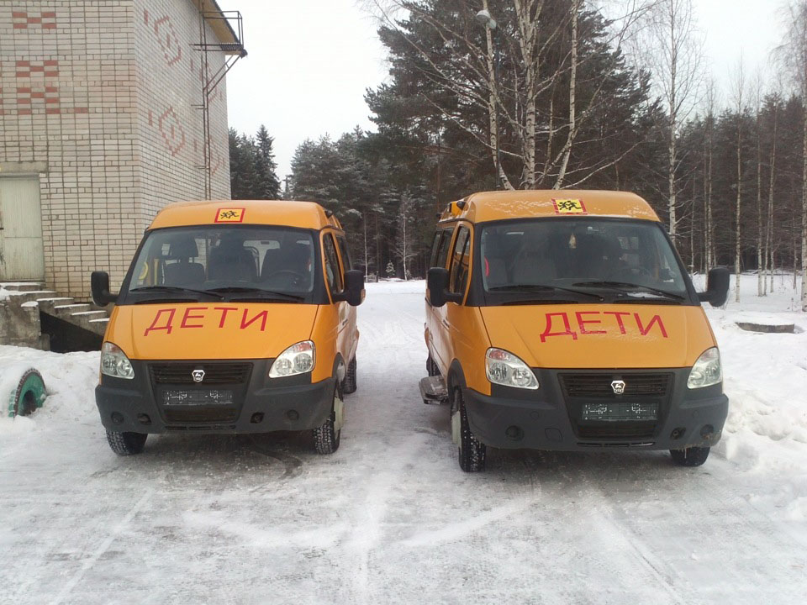
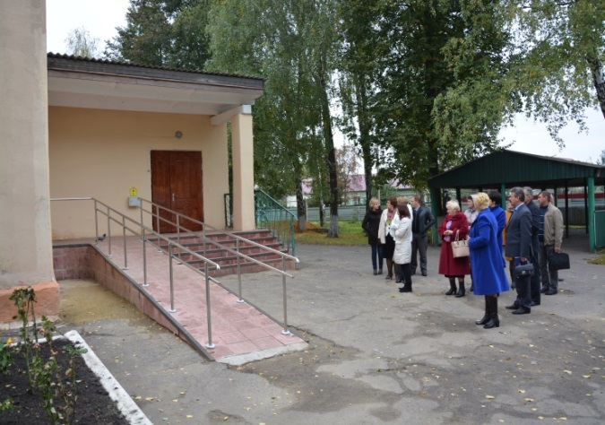
В Свердловском районе функционируют
12 школ, 2 детских сада, 3 учреждения дополнительного образования.

Slide 12


